Slide 1

Control y Automatización con Arduino e IoT
Arquitectura de Computadores y Ensambladores 2
Escuela de Ingenieria de Ciencias Y Sistemas
Facultad de Ingenieria
Universidad de San Carlos de Guatemala

Slide 2



Agenda
Recursos
https://youtu.be/zT-FJnJt2qo
RECORDATORIOS
Automatización
Link de Quizziz
Actuadores
Colocaras todos los recordatorios como lo sean, cortos, entregas, horarios de calificación. Colocaras, link de video y link o codigo de quizziz si lo amerita

Slide 3

COMPETENCIA(S) QUE DESARROLLAREMOS
implementa rutinas de interrupción en sistemas embebidos usando Arduino IDE y bibliotecas específicas para gestionar eventos asincrónicos de sensores y actuadores en aplicaciones de automatización que requieren respuesta en tiempo real

Slide 4
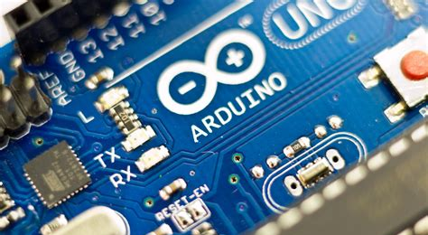
Automatización Introducción a la Automatización
La automatización consiste en usar tecnología para realizar tareas con mínima intervención humana. Mejora eficiencia, precisión y seguridad en procesos industriales y cotidianos.

Slide 5
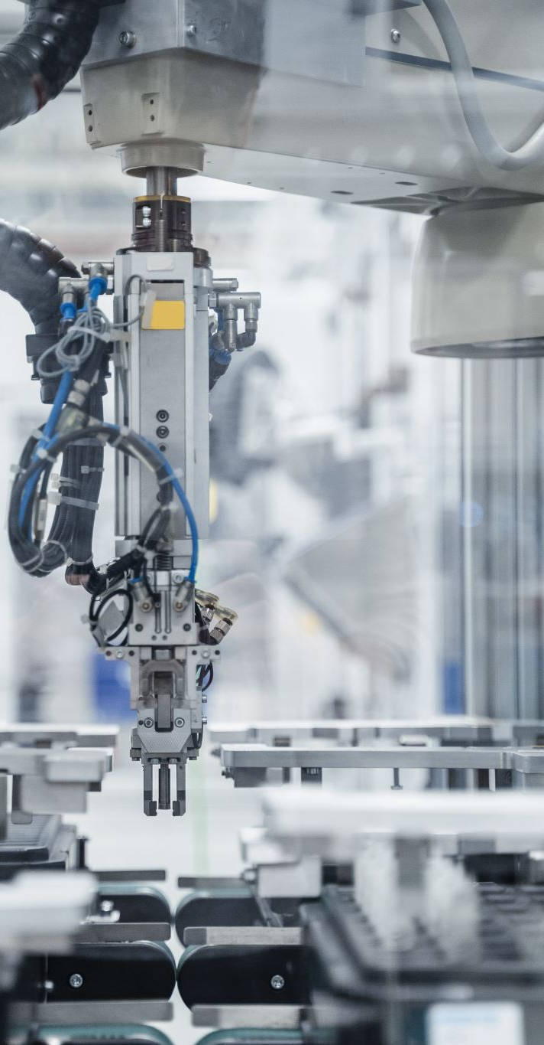
Usos de la Automatización
Se aplica en fábricas, hogares inteligentes, sistemas de riego, control de acceso, monitoreo ambiental y más. Arduino permite desarrollar soluciones sencillas y económicas.

Slide 6
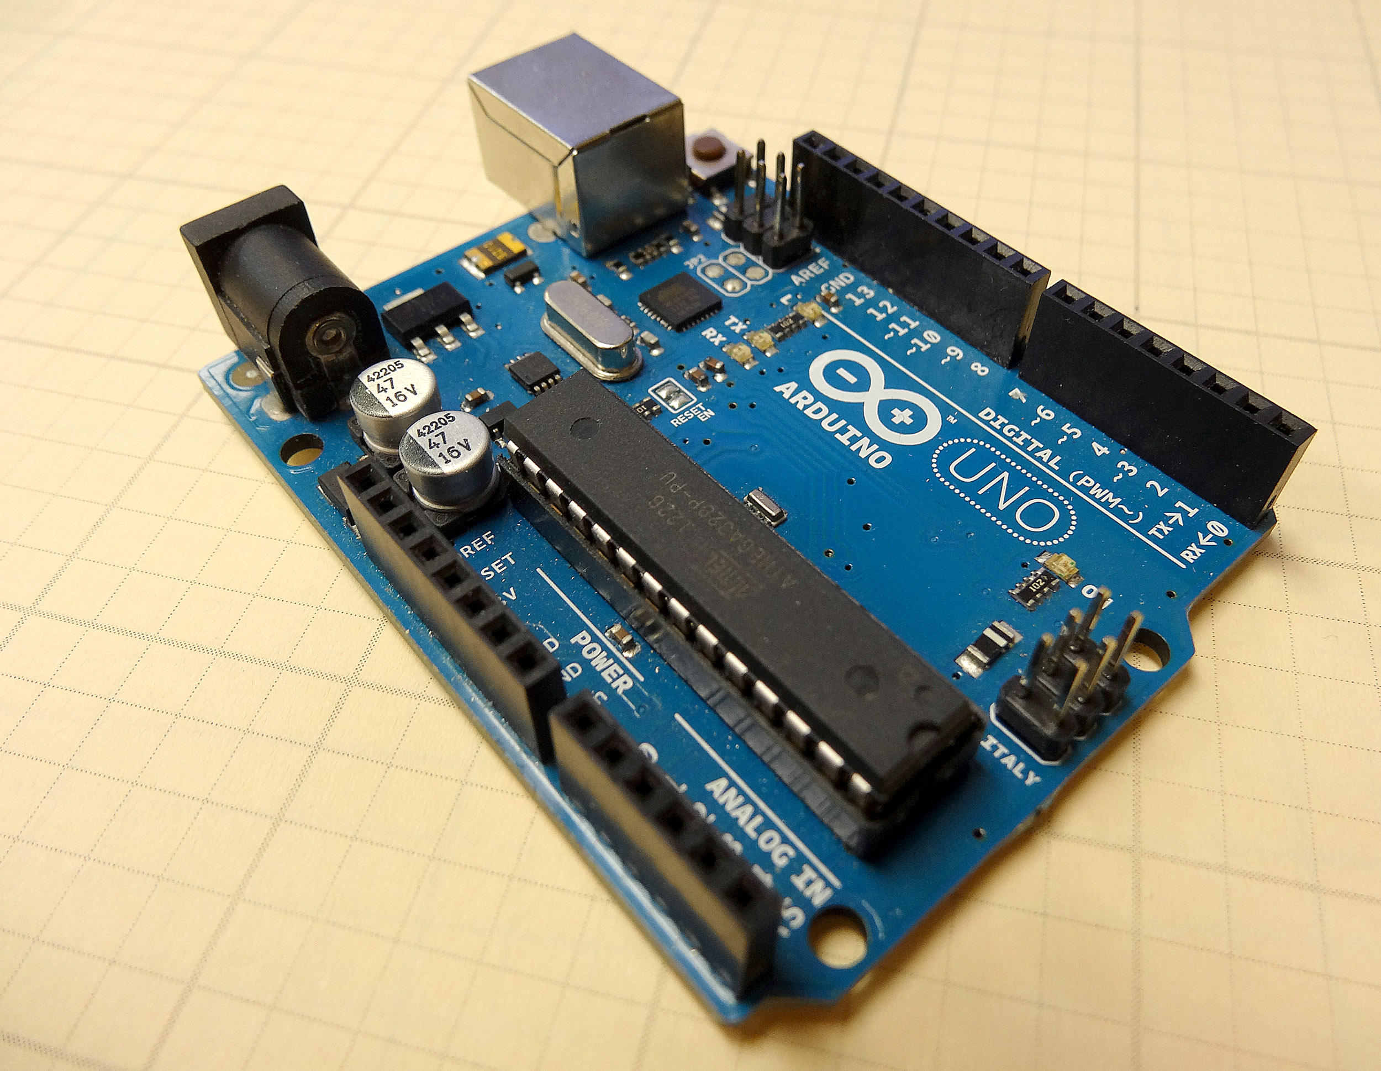
Interrupciones en Arduino para Automatización
>Las interrupciones permiten ejecutar código cuando ocurre un evento externo sin necesidad de estar revisando continuamente el estado de un pin.

Slide 7

Tipos de Interrupciones en Arduino
Interrupciones por flanco ascendente (rising), descendente (falling) y cambio (change). Cada tipo responde a diferentes cambios de señal.

Slide 8

¿Reemplaza la Automatización al Factor Humano?
No totalmente. Aunque mejora procesos, sigue siendo necesario el control humano para supervisión, mantenimiento y toma de decisiones críticas.

Slide 9
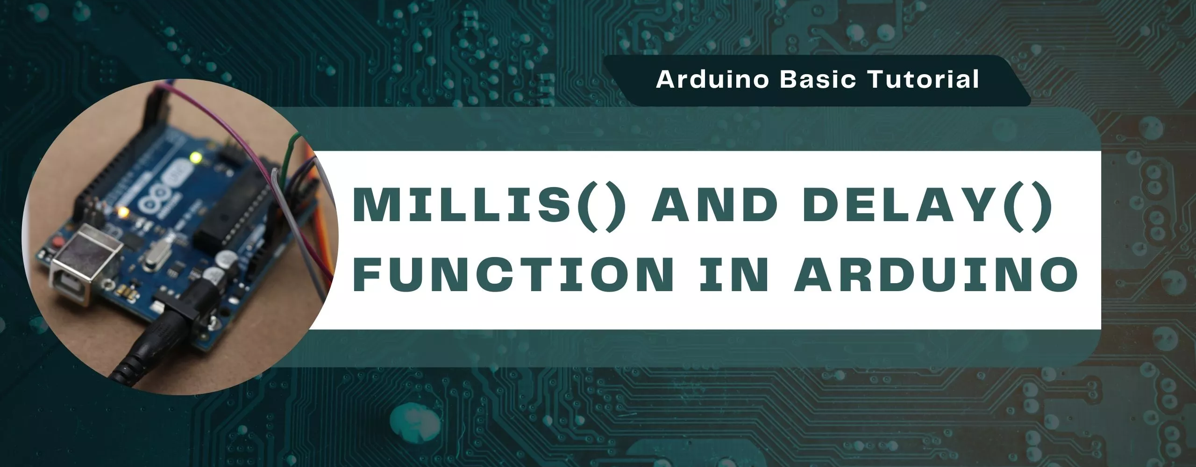
Comparación: millis() vs. Interrupciones
millis() se usa para temporizar sin detener el programa, pero no responde a eventos externos. Las interrupciones sí permiten reacciones inmediatas a estímulos del entorno.

Slide 10
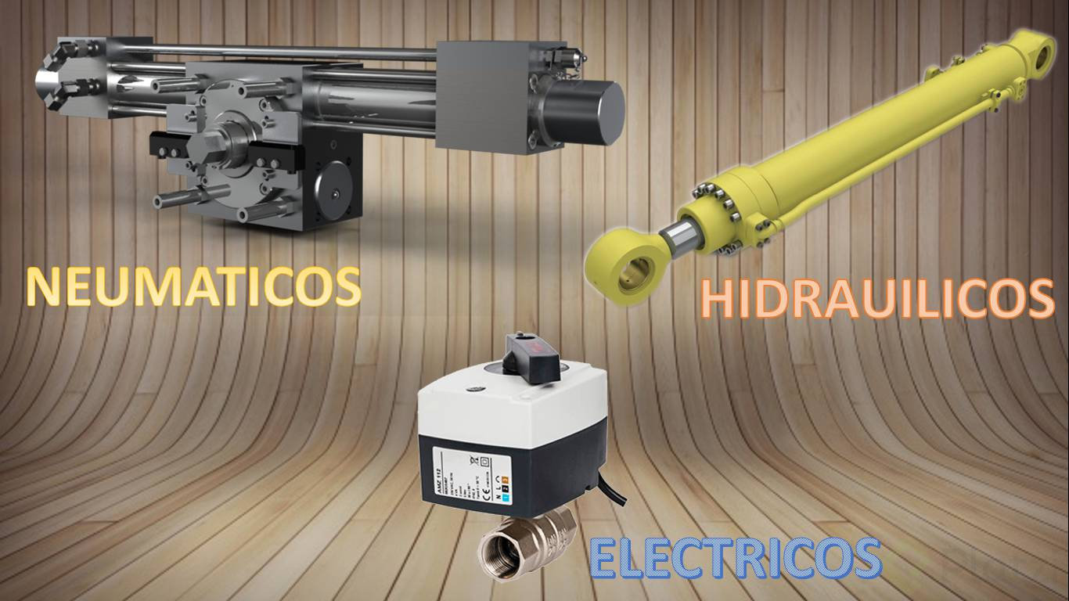
Actuadores ¿Qué es un Actuador?
Un dispositivo que convierte señales eléctricas en movimiento o acción física. Es clave en sistemas automatizados para interactuar con el entorno.

Slide 11
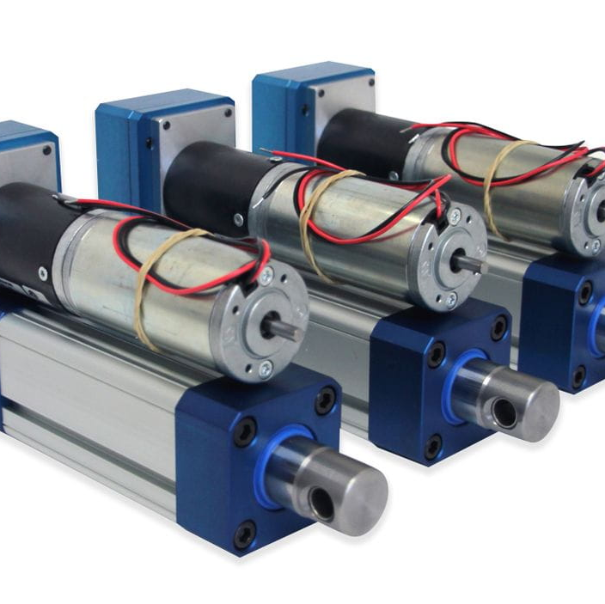
Actuadores Eléctricos
Son aquellos que funcionan mediante corriente eléctrica. Ejemplos: relés, servomotores, motores DC y electroválvulas. Se usan frecuentemente en proyectos con Arduino.

Slide 12
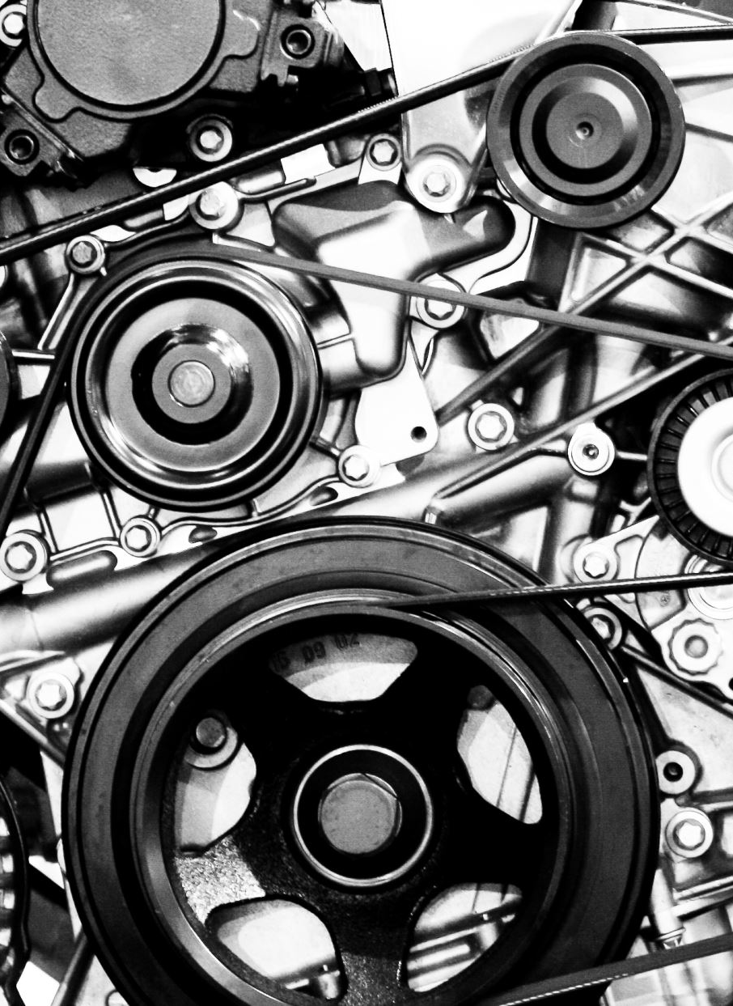
Tipos de Motores
Los principales son: motores DC (corriente directa), paso a paso (stepper) y servo. Cada uno tiene características distintas que los hacen útiles según la aplicación.

Slide 13

Aplicaciones de los Motores en Automatización
Los motores DC se usan para movimiento continuo, los stepper para movimientos precisos y los servos para ángulos específicos. Son fundamentales en brazos robóticos, cintas transportadoras, drones, etc.

Slide 14
APLICACIONES POR MEDIO DE EJEMPLOS
Cuando se pueda dar ejemplos de aplicacion que vallan de acuerdo a los temas vistos (comprension y aplicacion)
Parte de la Taxonomía de Bloom nos habla de la parte de crear (llevar a la realidad la teoría aprendida) trata de dar ejemplos de este estilo, si aplican

Slide 15

CONCEPTOS CLAVE APRENDIDOS
Servo Motor
Sensor PIR
Interrupción externa
PWM (Pulse Width Modulation)

Slide 16

NOMBRE DEL VALOR Y/O ACTITUD
Confianza mutua: Da seguridad al saber que todos cumplen su parte.
Proactividad: Anticiparse a problemas en sensores o actuadores para mantener el flujo automatizado

Slide 17
REFERENCIAS
https://www.arduino.cc/reference/en/language/functions/external-interrupts/attachinterrupt/
https://www.electronics-tutorials.ws/io/actuators.html
https://playground.arduino.cc/Code/TimingAndDelays/
https://www.allaboutcircuits.com/textbook/direct-current/chpt-13/motor-control-circuits/

Slide 18

¡GRACIAS POR SU ATENCIÓN!
DUDAS
RECUERDA QUE TENEMOS NUESTRO FORO SEMANAL DONDE PUEDES CONSULTAR CUALQUIER DUDA QUE TE SURJA EN LA SEMANA

